Slide 1
基于大语言模型的
应用安全审计技术
LLM-Driven Application Security Audit
零样本 · 无微调 · 静态分析 + LLM 多 Agent 协同

Slide 2
汇报提纲
一、核心成绩与学术对比 — PrimeVul F1=0.77，零样本超越微调基线
二、Phase 1：Sink 注册表过拟合与四个优化层的失效 — 从 0.9+ 假象到认识 LLM 角色
三、Phase 2：模块化 — LLM 层层杀 TP 与静态拦截问题
四、Phase 3：V4 三级 Agent + 工具感知链 — 架构重建的最终方案
五、消融实验 — 控制变量法拆解每个组件的贡献
六、局限性 — 哪些地方做得不够好，以及为什么

Slide 3
核心成绩：PrimeVul 200 样本分层测试
0.77
0.78
0.75
0.21
F1 Score
Precision
Recall
误报率 FPR
零样本、纯代码输入条件 | ROC-AUC = 0.8356 | PR-AUC = 0.7515
PrimeVul 细分结果
BigVul Clean 数据集（200 样本）
有 Sink 样本（19个）：F1=0.88, P=0.90, R=0.85
无 Sink 样本（181个）：F1=0.74, P=0.76, R=0.73
有 Sink 子集仅占 9.5%，但高精度验证了激进策略有效
无 Sink 子集占 90.5%，是整体性能的主要驱动因素
F1 = 0.67, Precision = 0.62, Recall = 0.74
标签噪声率学术界估计约 75%
F1=0.67 可能已接近数据集的理论上限
如果 3/4 标签是错的，再好的模型也难以突破

Slide 4
学术对比：零样本条件下超越微调基线
方法 | F1 | Precision | Recall | 条件
StarCoder2 7B（零样本） | 0.03 | — | — | 零样本，基本不可用
CodeBERT（微调） | 0.21 | — | — | 需标注数据微调
LLMxCPG（结合代码属性图） | 0.62-0.68 | — | — | 零样本 + CPG 辅助
我们的方案（V4 工具感知链） | 0.77 | 0.78 | 0.75 | 零样本，纯代码，无微调
StarCoder2 7B 零样本 F1 仅 0.03 — 通用代码模型直接做漏洞检测几乎不可用，说明漏洞检测是高度专业化的任务
CodeBERT 微调后也仅 0.21 — 即使有标注数据微调，单一模型对复杂漏洞的检测能力仍然非常有限
LLMxCPG 做到 0.62-0.68 — 结构化代码表示（CPG）能提供有价值信号，但仍不如多工具+多 Agent 协同方案
我们的方案达到 0.77 — 在零样本、纯代码输入条件下超过所有已知基线，证明了工具感知 Agent 链的有效性

Slide 5
核心成绩汇总：三个数据集交叉验证
数据集 | 样本 | F1 | Precision | Recall | 关键特征
PrimeVul（全部） | 200 | 0.77 | 0.78 | 0.75 | 零样本，分层测试
PrimeVul（有 Sink） | 19 | 0.88 | 0.90 | 0.85 | 激进验证策略最有效场景
PrimeVul（无 Sink） | 181 | 0.74 | 0.76 | 0.73 | Checklist 六类审计驱动
BigVul Clean | 200 | 0.67 | 0.62 | 0.74 | 标签噪声~75%，可能接近理论上限
Juliet（跨数据集验证） | 30 | 0.68 | — | — | 证明架构有跨数据集泛化能力
PrimeVul 是主测试集：200 样本分层抽样，涵盖真实开源项目漏洞，是方案性能的主要参考基准
BigVul 作为第二测试集交叉验证：虽然标签噪声高，但 F1=0.67 仍远超零样本基线（StarCoder2 的 0.03）
Juliet 30 样本用于跨数据集泛化测试：F1=0.68 证明架构不是对单一数据集过拟合，具有良好的泛化能力

Slide 6
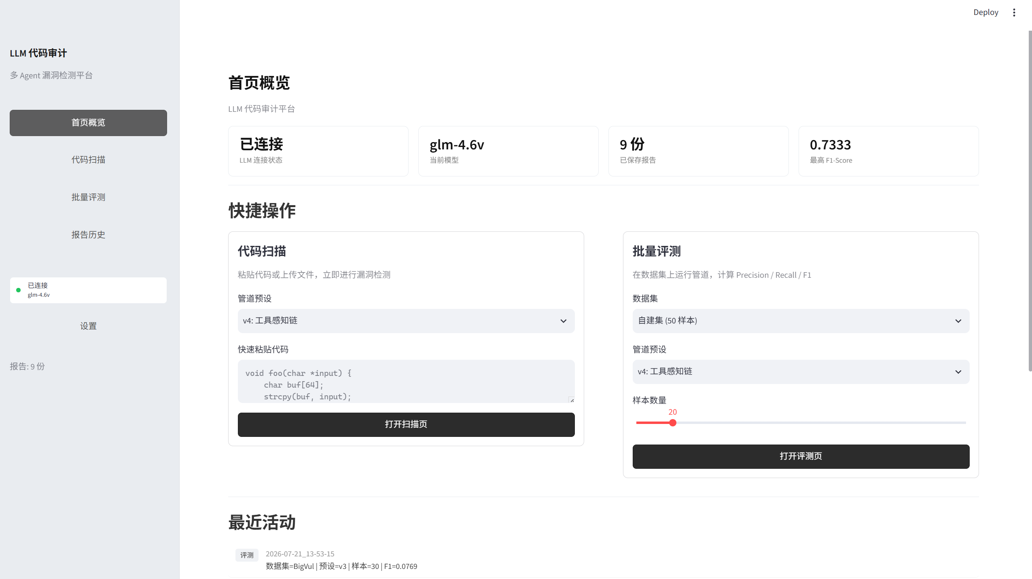
平台概览：系统首页仪表板
图：系统首页 — 模型状态监控、数据集概览、快捷操作入口

Slide 7
一
起点：Sink 注册表的过拟合
与四个优化层的失效
从 0.9+ 的假象，到认识 LLM 的真正角色

Slide 8
初始框架搭建：Tree-sitter + Sink 注册表 + Ollama
Tree-sitter AST 解析
Sink 危险函数注册表
Ollama 本地模型
多 LLM 接入支持
多语言解析（C/C++/Python/Java），构建代码抽象语法树
零外部依赖，毫秒级运行
13 类 C/C++ 漏洞的危险函数模式
预定义列表：strcpy, memmove, system 等
本地部署 LLM，对代码切片做漏洞推理
最初 deepseek-r1 8B，后续切换 GLM-4.6V
支持 GLM-4.6v（智谱AI）、DeepSeek V4 Flash、Ollama
API Key 通过 .env 加载，不提交到 Git

Slide 9
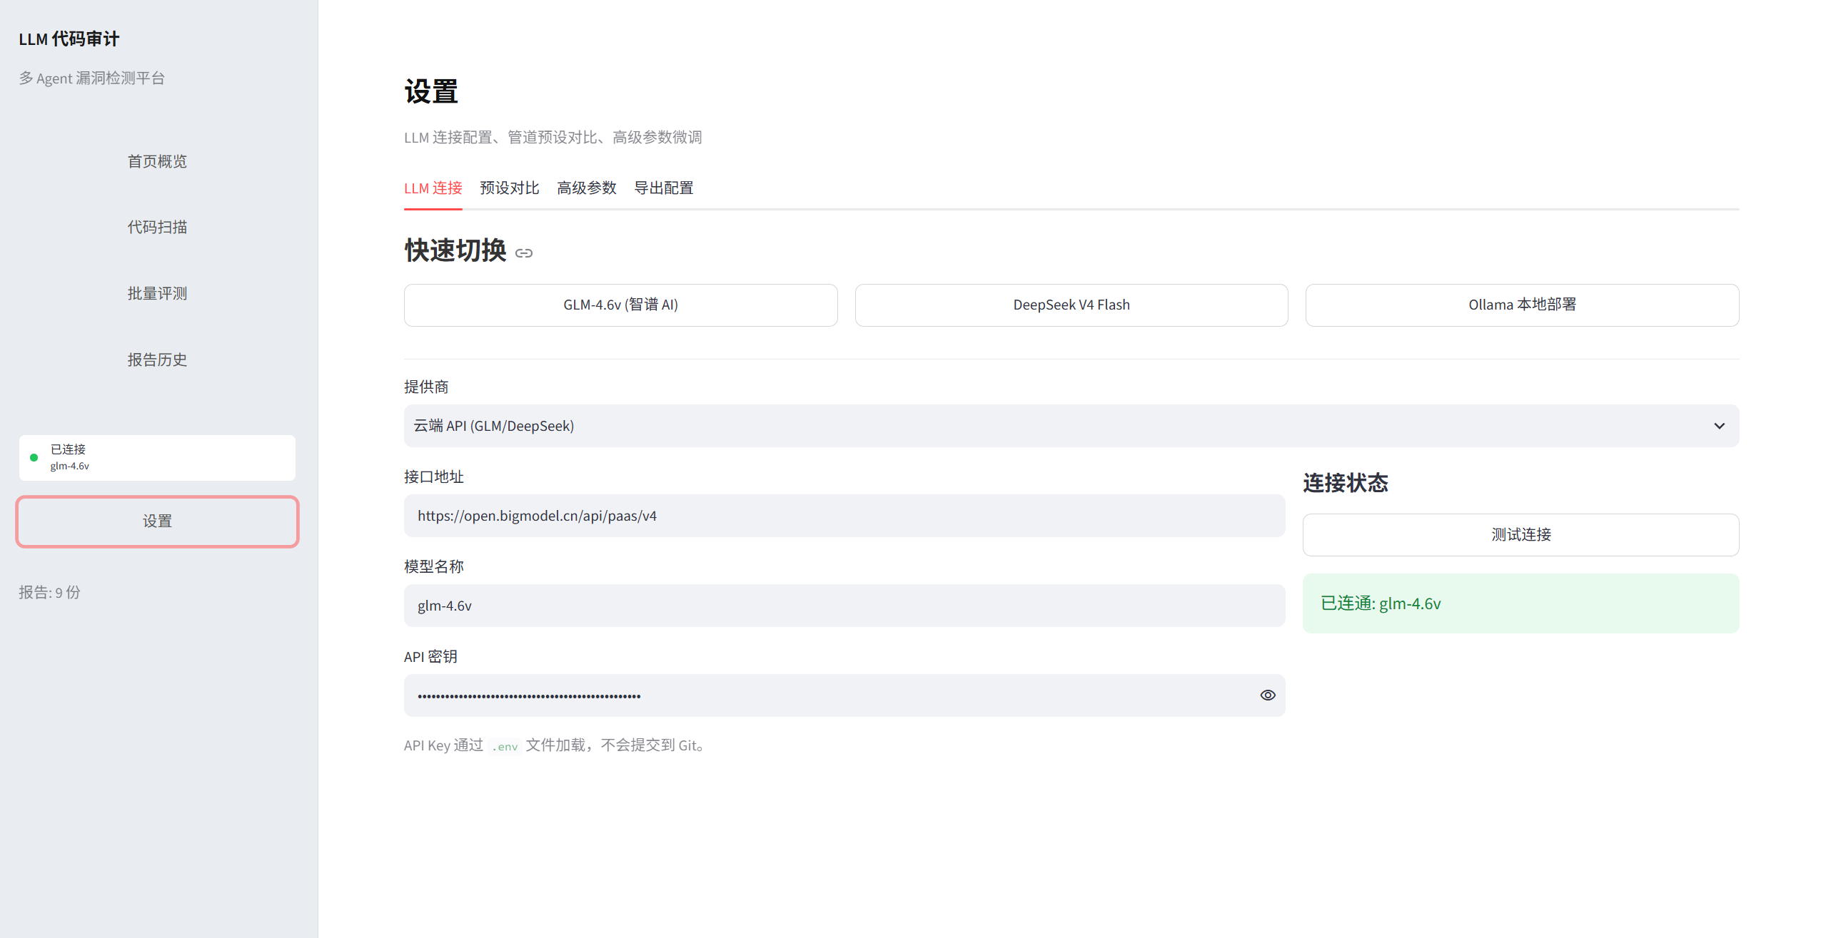
多 LLM 接入：支持多种模型提供商
图：LLM 配置页面 — GLM-4.6V / DeepSeek V4 Flash / Ollama 本地部署三种接入方式

Slide 10
方法论坦诚：Sink 注册表的数据泄漏问题
问题本质：sink 注册表在一个早期的自建测试集上编写和调优——直接在测试样本上观察哪些函数出现频繁、哪些和漏洞标注关联，然后加入注册表
这本质上是在那个早期测试集上 “训练” 了 sink 规则，存在数据泄漏风险——但 sink 函数本身是通用编程知识（strcpy 就是危险、system 就是可注入），泄漏的影响是方向性而非持续性的
补救措施：意识到问题后立即更换评测数据集——后续所有正式评测都使用 PrimeVul 和 BigVul，与编写 sink 规则的数据集完全独立，sink 注册表没有再根据新测试集做过调整
学术诚信：坦诚报告这个问题，不隐瞒方法的局限性。泄漏对后续评测的影响是有限的——因为正式评测数据集与早期自建集完全独立

Slide 11
四个“优化层”的叠加——看起来很好，实际全部失效
① 数据流追踪
② Sanitization 检测
③ 三阶段 LLM 推理
④ RAG 知识库
函数内 Source→Sink 路径分析：从危险函数调用出发，沿赋值链路往回走
同时做单层跨函数追踪：source→helper→返回值→sink
正则表达式检测代码里是否做了边界检查、长度校验、参数化查询等安全措施
覆盖 13 个漏洞类别，共 10 个正则表达式
阶段一：CWE 筛查 → 阶段二：链式深度分析 → 阶段三：自检
使用 deepseek-r1 8B 本地模型
用 BigVul 漏洞案例做检索增强生成
向量嵌入 + 相似度匹配，辅助 LLM 判断
在 59 样本自建集上 F1 > 0.9 —— 看起来很好。但接下来我们会看到，三个优化层几乎全部失效。

Slide 12
优化层失效 ①：数据流追踪——硬过滤器杀伤真漏洞
设计思路：没有数据流路径就直接判安全——做成硬过滤器，一刀切拦截
致命缺陷：函数参数天然就是外部输入来源，数据流分析几乎总能连上 → 硬过滤条件区分度极差，等价于随机过滤
实际后果：反而砍掉了 17 个包含真漏洞的代码切片——这些 TP 被系统性漏掉
根本原因：单函数内 Source→Sink 路径几乎总是存在（因为函数参数 = 外部输入），硬过滤覆盖面太广反而没有区分度
修正方案：改为纯建议模式，不参与硬判决。数据流路径信息仅作为 Agent 推理的辅助参考信号
核心教训
静态分析的结果不应该做硬判决
区分度比覆盖面更重要——宁可漏几个也要准
LLM 应该看到所有信号，自己做最终判断

Slide 13
优化层失效 ②：Sanitization——正则与真实代码脱节
正则编写的理想代码
实际遇到的真实代码
if (len > MAX) return;
if (check_bound(buf, size)) handle(buf);
#ifdef DEBUG
if (check_len(buf, sz))
handle_safe(buf);
#endif
10 个正则表达式，6 个跟真实代码对不上——正则是在理想化代码片段上写的，真实项目代码有宏包裹、嵌套调用、条件编译，完全匹配不到
检测到 sanitization ≠ 真正的充分防护。两个典型反例：sizeof 对变长指针不提供任何保护（sizeof(ptr) 在 x86-64 上永远返回 8）；strncpy 不保证空终止（如果源长度 ≥ n，目标不会以 \0 结尾）
修正方案：sanitization 检测保留在 CodeSlicer 中，但只影响风险评级不做硬拦截。正则检测结果作为 LLM 推理的参考信号，而非判决依据

Slide 14
优化层失效 ③④：三阶段 LLM + 59 样本过拟合
三阶段 LLM 推理几乎无贡献
59 样本 F1 > 0.9 是过拟合
对 F1 的贡献仅 +0.011（0.8657→0.8768）——千分之十一的提升，基本等于没贡献
deepseek-r1 8B 对安全代码过度推理——单个文件跑 40 到120 秒
三个阶段的串行设计导致延迟累积——筛查完等分析，分析完等自检
8B 参数模型对安全审计这种高度专业化的任务能力不足——模型本身太小
根本原因：串行 Agent 链的延迟和错误会层层放大，而不是相互纠正
59 个样本的数据集太小，根本没有统计区分度——任何一个稍微合理的方案都能刷到 0.9+
sink 注册表在该集上编写调优 → 数据泄漏进一步放大了分数
后续换用 PrimeVul（200 样本）性能大幅下降——说明 0.9+ 是假的
留下一个正确判断：LLM 的角色是 “发现” 而不是 “验证”
应弥补静态工具盲区：逻辑漏洞/UAF/竞态条件——这些没有明显 sink 模式的漏洞
不应重新发明静态工具已经做好的事——sink 检测、缓冲区溢出这些静态工具已经很成熟

Slide 15
Phase 1 关键教训
LLM 的正确角色是 “发现” 而不是 “验证” ——
应该弥补静态工具的盲区：
逻辑漏洞、UAF、竞态条件，
而不是重新发明静态工具已经做好的事。
—— Phase 1 实验总结
不要堆砌优化层
不要在测试集上写规则
不要用静态分析做硬判决
LLM 的目标是补偿盲区

Slide 16
二
模块化：发现 LLM 层层杀 TP
与静态拦截问题
从 Ollama R1 切换到云端 GLM-4.6V，管道拆解为可配置模块

Slide 17
模块化架构拆分 + 四种 LLM 策略模式
管道四层可配置架构
静态决策层
(可配拦截策略)
代码窗口层
(可配截取长度)
LLM 策略层
(可配推理模式)
后处理层
(可配校准规则)
四种 LLM 策略模式（同一管道可切换）
模式一：单次推理
模式二：三级 Agent 链
模式三：多温度投票
模式四：工具感知链 ⭐
一次 LLM 调用，直接输出结构化判断结果
token 消耗最低，适合快速扫描场景
效果取决于代码窗口质量和 prompt 清晰度
Agent1 CWE 专项筛查（思维链逐步推理）
Agent2 复审查验（可配保守/激进策略）
Agent3 盲区扫描（检查未覆盖代码区域）
Agent1 筛查后 Agent2 在三温度推理
0.0（保守）/ 0.3（均衡）/ 0.7（发散）
置信度加权投票，利用多样性降误判
静态分析工具报告 → Agent 差异分析
这是我们最终采用的方案，后面详细展开
融合三个工具信号指导 LLM 推理

Slide 18
核心矛盾：LLM Agent 层层杀 TP，不增 TP
24 TP
→
Agent1 CoT
-5~6 TP
→
Agent2 复审
-3~8 TP
→
10-19 TP
静态工具找到
最终幸存
BigVul 52 样本实验揭示的核心矛盾：LLM Agent 的每一步审查都在削减 TP（真阳性），而非发现新的 TP——每多一层 Agent，就多一道杀 TP 的风险
最终 10~19 个 TP 是从初始 24 个中 “幸存” 下来的，而非新增——LLM 的全部价值都体现在削减误报上，完全没有发现新漏洞的能力
多温度投票的共识阈值设为 “至少两票” 太过保守：即使有漏洞，只要一个温度判安全就不敢判漏洞。高共识门槛在安全审计场景下适得其反
核心启示：Agent 链不能设计为 “层层审批” ——每多一层审批，就多一道杀 TP 的风险。Agent 的角色应该是互补而非串行审批

Slide 19
反直觉发现：代码窗口越短反而越好？
F1=0.60
F1=0.42
>
截取前 1500 字符
截取前 3000 字符
函数签名和变量声明是最关键的上下文——它们告诉 LLM 变量的类型、大小和来源，这些是漏洞判断的核心依据
1500 字符刚好覆盖函数签名 + 变量声明 + 前几个关键语句 → 信息密度最高，信噪比最优
3000 字符把后面不相关的代码灌进来形成噪声 → 干扰 LLM 判断，信息密度下降，F1 反而降低
启示：上下文窗口不是越大越好——无关代码的噪声成本可能超过信息收益。这直接催生了 V4 中的动态窗口策略（iris/medium/full）

Slide 20
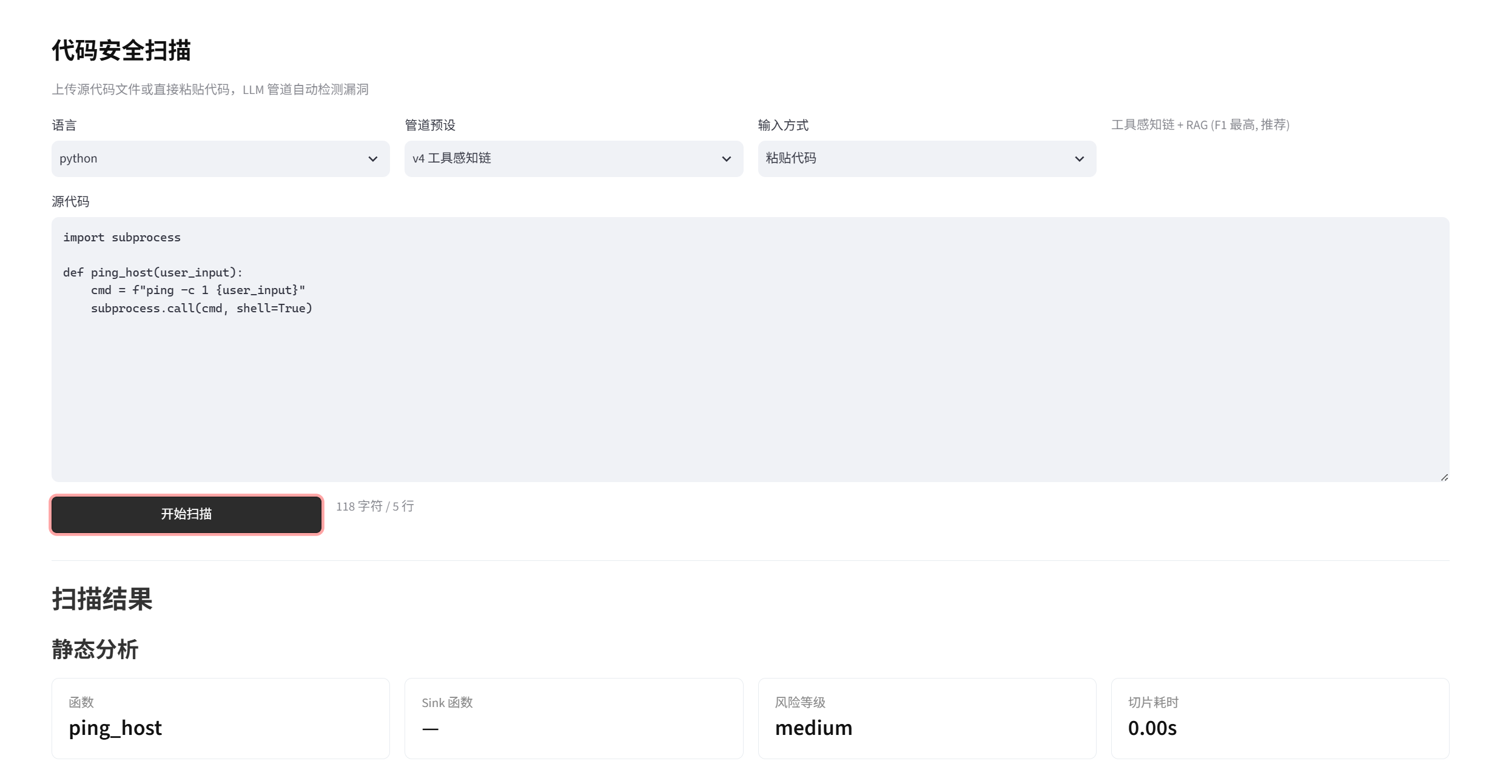
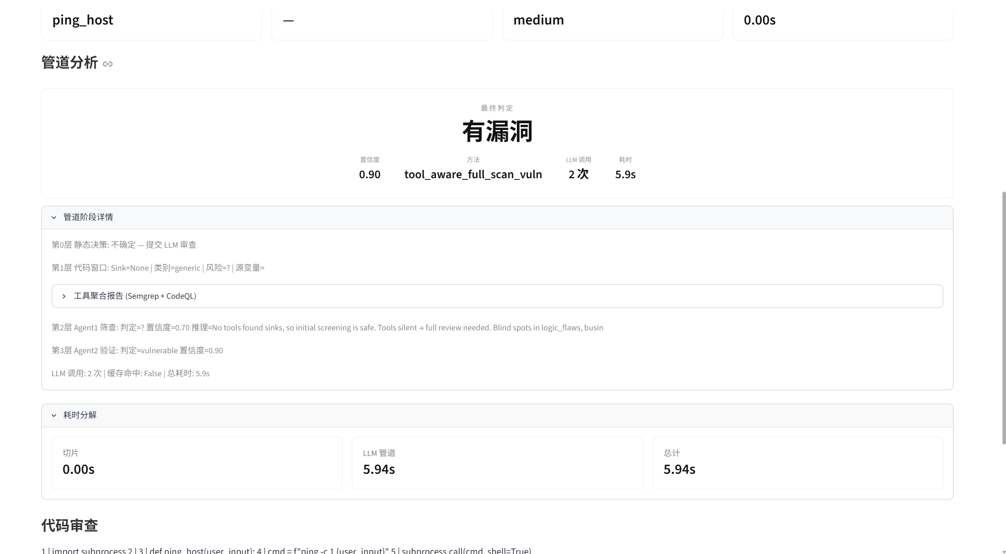
代码扫描界面：单样本分析与结果展示
图：代码扫描页面 — 左侧代码输入区，右侧 LLM 分析结果（漏洞类型、风险等级、推理过程）

Slide 21
静态决策层在杀死性能——架构把主角拦在门外
配置 | 关键参数 | F1 | LLM 调用次数 | 说明
V2 预设 | no_sink=safe | 0.00 | 0 | 30 样本全部在静态层被拦截，LLM 一次都没运行
V3 预设 | 三把锁同时锁死 | 0.00 | 0 | no_sink=safe, low_risk_sink=safe, sanitizer_threshold=2
关闭所有拦截 | 单次 LLM + 完整代码 | 0.67 | 28 | F1 从 0 直接跳到 0.67，翻了无穷倍
V2：no_sink=safe —— 没找到 sink 函数就直接判安全。事实：无 sink 的代码仍可能有 UAF、竞态、逻辑错误
V3 更极端：no_sink 判 safe、low_risk_sink 判 safe、sanitizer_threshold=2——三把锁同时锁死，系统几乎不做任何 LLM 调用
关掉所有拦截后 F1 从 0.00 跳到 0.67：之前报告的 V1-V3 低分不是因为 LLM 能力不足，而是静态层没让它上场！
这直接决定了 V4 的核心设计原则：静态分析只提供信号，不做硬判决。所有样本都必须经过 LLM 推理

Slide 22
Phase 2 关键发现
不要用静态分析代替 LLM 判断。
LLM 管道中每一层都在杀 TP，
Agent 的角色应该是互补而非串行审批。
LLM 只削减误报不发现新漏洞
代码窗口不是越大越好
静态拦截是最大的人为损害
LLM 必须看到所有样本

Slide 23
三
V4：三级 Agent
+ 工具感知链
架构重建：工具聚合 → LLM 推理 → 后处理。静态工具提供信号，LLM 做全部判决

Slide 24
V4 工具感知链：整体管道架构（七个阶段）
工具聚合
共识分析
Agent1
差异分析
有 Sink
Agent2 激进验证
无 Sink
Agent2 Checklist
Agent3
盲区扫描
后处理
CodeSlicer
CodeQL
Semgrep
并行运行
▸
2+工具=高信号
单工具=中信号
全沉默=无信号
▸
只看报告
不看代码
三输出决策
▸
假设可达
有罪推定
plausible=漏洞
▸
六类审计
逐项填表
消除猜测
▸
只找漏洞
不判安全
独立运行
▸
冲突仲裁
置信度校准
质量检查
核心设计原则：静态分析只提供信号，不做硬判决。所有样本都必须经过 LLM 推理。

Slide 25
工具聚合层：三个静态分析引擎，各有所长
工具 | 类型 | 核心优势 | 主要盲区 | 典型检出漏洞
CodeSlicer（自研） | tree-sitter AST | 零外部依赖 / 毫秒级响应 精确定位到代码行 | 无跨函数分析 无指针别名追踪 | sink 函数调用 危险模式匹配
CodeQL（GitHub） | CFG+DFG 污点追踪 | 跨函数漏洞检测 企业级分析引擎 | 需合法语法结构 截断代码兼容性差 | UAF / 整数溢出 跨函数漏洞
Semgrep | AST 模式 匹配 | 极快扫描速度 YAML 规则可定制 丰富社区规则生态 | 浅层语法匹配 不做语义推理 | 已知漏洞模式 代码规范违规
注：代码中还集成了 Flawfinder 和 Cppcheck，但评测中主要使用前三者
三个工具输出经格式归一化后，做共识分析和盲区识别——为 Agent1 提供结构化的工具信号报告
共识分析：≥2 工具在同一代码区域共识 → 高信号（可信度高）；单工具发现 → 中等信号（需 LLM 进一步验证）；全部沉默 → 无信号（需盲区扫描补充）
盲区识别：标注当前工具组合覆盖不到的漏洞类型——逻辑缺陷、配置错误、TOCTOU 等，这些信息传递给 Agent2 的 checklist
最终产出的结构化工具报告通常只有几百 token，远小于完整代码，极大节约 LLM 上下文窗口

Slide 26
Agent1：只看工具报告，不看原始代码——差异分析师的定位
原因一：保持交叉验证意义
原因二：极大节约上下文窗口
如果 Agent1 先看代码就会形成自己的预判，失去多工具交叉验证的价值。Agent1 的角色是 “差异分析师” ——识别工具之间的共识和分歧，判断哪些信号可信、哪些需要 LLM 进一步验证。它不是初级审计员，不应该自己从头看代码。
工具报告通常只有几百个 token，而完整代码可能有几千甚至上万 token。在上下文窗口有限的情况下，优先保证 LLM 有真正的推理空间——把宝贵的 token 预算留给 Agent2 和 Agent3 的深度代码分析。
Agent1 输出三个关键决策（不是最终判决）
决策字段 | 含义 | 可选值 | 对下游的影响
initial_verdict | 是否值得继续审查 | suspicious / not suspicious | 决定是否触发 Agent2 深度分析
window_suggestion | 建议的代码窗口大小 | iris (±5行) / medium / full | 决定传给 Agent2 的代码截取范围
blind_spot_risk | 工具组合可能遗漏的风险 | UAF / 竞态 / 逻辑缺陷 等 | 补充到 Agent2 的 checklist 审计项

Slide 27
核心设计分歧：有 Sink 和无 Sink，走两条完全不同的路径
● 有 Sink 路径 → confirm_it 激进验证
○ 无 Sink 路径 → checklist 六类审计
触发条件：静态工具给出了明确的危险信号——代码中有 strcpy、memmove、system 等已知危险函数调用
Agent2 用激进验证策略做深度判定，三条核心原则：
原则 1：假设 sink 始终可达，除非有硬证据证明不可达——不因为找不到证据就判安全
原则 2：对清理措施做有罪推定——sizeof 对变长数据不提供保护，strncpy 不保证空终止，看到不等于安全
原则 3：只有证明漏洞不可能时才判 safe——只要存在一种 plausible 的利用路径就判漏洞
为什么这么激进？安全审计场景下，漏报的代价远大于误报——错过一个真漏洞的后果比多报十个假漏洞严重得多
对比实验验证：保守策略（Agent2 做驳回员，先入为主地倾向驳回）→ 大量真漏洞被漏掉
激进策略把 Agent2 从驳回员变成裁判 → 召回率显著提升，代价是精确率有一定下降，这个取舍我们认为值得
触发条件：所有工具都沉默了——但这绝对不代表代码安全！UAF、竞态条件、off-by-one、逻辑错误根本不对应任何已知 sink 模式
这时激进逐行验证没有意义——没有具体的危险函数可以验证，盲目追问 “这里有漏洞吗” 只会得到 LLM 的随机猜测
取而代之的是 checklist 六类专项审计——系统回顾 CWE Top 25 和 OWASP 分类后，绝大多数代码漏洞可归纳到六类
让 LLM 逐项填表，不是自由发挥：MEMORY 项 → UAF=YES/NO，证据在第 X 行；INTEGER 项 → 溢出=YES/NO，证据在第 Y 行
从模糊的 “可能有漏洞” 变成具体的是/否判断 + 代码行号证据——大幅减少了模型的猜测空间
消融实验验证：通用全面扫描 prompt F1=0.62 → Checklist 六类审计 F1=0.74（提升 19%）

Slide 28
Checklist 六类专项审计：基于 CWE Top 25 + OWASP
① 内存安全 MEMORY
② 整数安全 INTEGER
③ 边界安全 BOUNDARY
释放后再使用 (UAF)
双重释放 (Double Free)
内存泄漏 / 悬垂指针
整数溢出 / 下溢
整数截断
有符号/无符号转换错误
数组越界读写
Off-by-one 错误
缓冲区长度计算错误
④ 并发安全 CONCURRENCY
⑤ 错误路径 ERROR PATHS
⑥ 逻辑缺陷 LOGIC
竞态条件 (Race Condition)
TOCTOU 检查到使用时间差
死锁 / 活锁
空指针解引用
资源泄漏（fd / memory）
函数返回值未检查
条件恒真或恒假
分支缺失 / 死代码
循环边界 / 索引越界
消融验证：通用 “全面扫描” prompt F1=0.62 → Checklist 逐项填表 F1=0.74（+19%）

Slide 29
Agent3：盲区扫描器——只找漏洞，不判安全
Agent3 工作机制
意外发现
触发条件：仅当 Agent2 判 safe 或 uncertain 时触发——Agent2 已经确认漏洞的样本不需要 Agent3 再跑一遍
触发率：短函数 0% → 长函数约 20%，200 样本总计触发十几次，主要集中在 >3000 字符的长函数中
核心原则：只找漏洞，不判安全——Agent3 发现了漏洞就补进最终结果，Agent3 没发现也不代表代码安全
与 Agent2 的关键区别：Agent3 独立运行，不受 Agent2 结论影响——它的 prompt 和 checklist 审计一样，但判断独立
设计意图：作为 Agent2 的安全网——Agent2 可能因为策略倾向（保守/激进）遗漏漏洞，Agent3 提供第二次独立检查
A3 + 仲裁实际上在架空 Agent2
单样本测试揭示了有趣现象：
Agent2 判安全 → Agent3 重新扫描
→ A3 通常能找到 Agent2 遗漏的漏洞
→ 冲突仲裁器随后推翻 A2 的结论
意味着 Agent2 的倾向性（保守/激进）
实际上被 A3 完全覆盖了。
最终判决由 A3 主导而非 A2。
这暗示后期 Agent 可能 “覆盖” 而非 “协作” 前期 Agent
是一个需要进一步研究的架构问题

Slide 30
后处理层：三个零 LLM 成本的校准模块
冲突仲裁器
A2 与 A3 结论不一致时触发。三条规则：① A3 在 A2 焦点窗口外发现具体问题 → A3 胜出（因为 A2 根本没看到那段代码）；② A3 推理模糊、A2 推理具体 → A2 胜出（模糊信号不能推翻明确判断）；③ 各有道理但针对不同区域 → 可同时成立，最终判漏洞。200 样本中触发十几次，大部分判 A3 胜出。
置信度校准器
纯规则引擎，不调 LLM。校准规则：A2 和 A3 结论一致 → 置信度 +0.05~0.10；A3 独立发现盲区漏洞且证据充分 → +0.05~0.10；reasoning 中出现模糊措辞（“可能”/“或许”）→ -0.05~0.10；多工具达成共识 → +0.03。调节量都不大，主要防止单个过度自信的判断主导最终输出。
输出质量检查器
最简单的模块，捕获三种异常输出：① 判了 vuln 但推理文本为空 → 直接把置信度压到很低（无理由的判断不可靠）；② 置信度极高但推理文本极短 → 纠正到一个合理值（过度自信通常意味着推理不充分）；③ 方法标注为 LLM 但置信度异常低 → 提到最低门槛（避免 LLM 在不该犹豫的时候犹豫）。三个检查串行执行，零额外 LLM 调用。

Slide 31
四
消融实验：控制变量法
拆解每个组件的贡献
30 样本分层抽样 × 5 种配置 × 5 项关键结论

Slide 32
消融实验结果：每次只改一个变量，其余与 V4 保持一致
配置 | F1 | Precision | Recall | LLM调用 | 关键说明
基线：单次 LLM 调用 | 0.40 | 0.67 | 0.29 | 28 | 完整代码 + 清晰 prompt，已是不错的基线
V4 三层 Agent（完整） | 0.62 | 0.67 | 0.57 | 67 | +55% F1, ~3× token 消耗
V4 关闭 RAG | 0.62 | 0.67 | 0.57 | 67 | F1 完全不变 → RAG 零贡献
V4 多温度投票 | 0.62 | 0.67 | 0.57 | 89 | 调用 +33%，F1 无任何提升
单次调用 + 静态拦截 | 0.13 | 1.00 | 0.07 | 1 | 28 样本仅 1 次 LLM → 灾难性下降
三层 Agent 架构将 F1 从 0.40 提升到 0.62（+55%），在 200 样本完整评测中从约 0.67 提升到 0.77（+15%）
提升的真正来源：checklist 结构化审计 + 工具信号引导。代价：约 3 倍的 token 消耗——在生产环境中需要做成本效益权衡
静态拦截是最大的人为损害——F1 从 0.40 暴跌到 0.13，Precision 虽为 1.00 但 Recall 仅 0.07（几乎找不到任何漏洞）

Slide 33
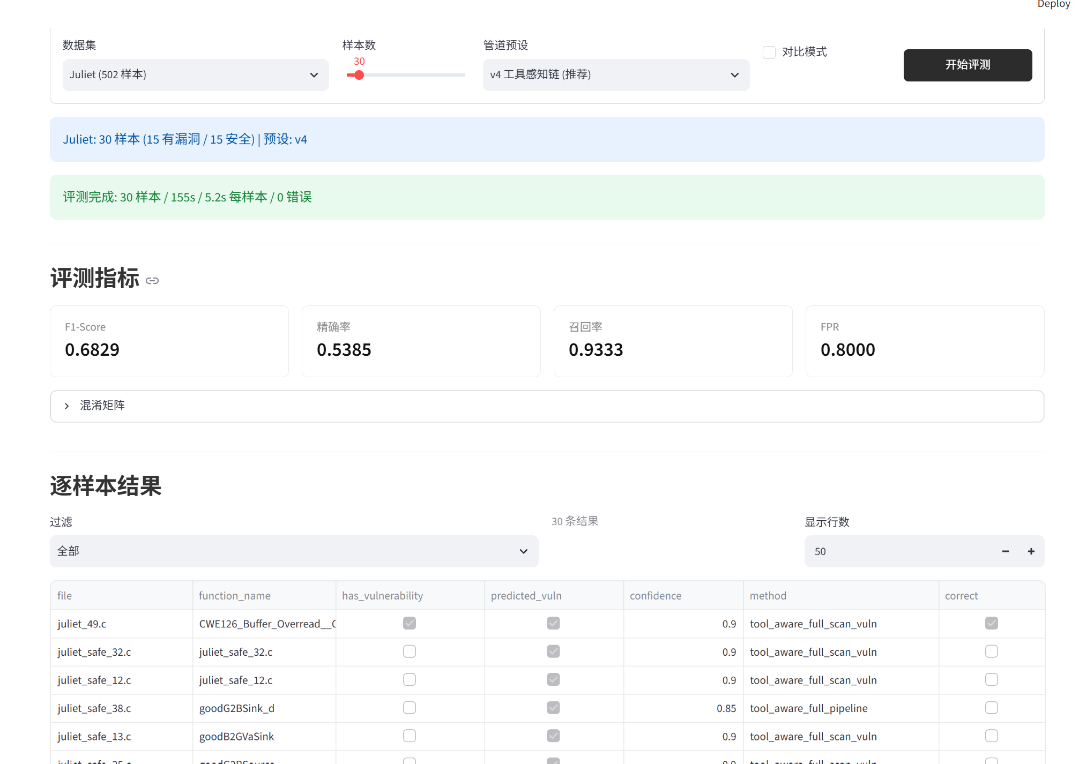
批量评测界面：数据集选择与评测结果
图：批量评测页面 — 数据集选择、预设配置、评测进度与 F1/Precision/Recall 结果展示

Slide 34
消融结论 ①②：RAG 零贡献 + 静态拦截是最大损害
① RAG 零贡献——完整管线搭建完毕但毫无作用
搭建的完整 RAG 管线：SiliconFlow bge-m3 免费嵌入（1024 维）→ ChromaDB 向量库（NVD 25 万条 + CISA KEV 1647 条 = 5.9 万文档）
关闭 RAG 后：200 样本 F1 完全不变；30 样本上 V4 与 V4 关闭 RAG 差距在噪声范围内——RAG 的贡献为零
根因：CVE 元数据描述的是漏洞影响（“可能导致远程代码执行”），不含代码模式；bge-m3 是通用文本嵌入，在代码和漏洞描述之间匹配失败
② 静态拦截是最大的人为损害——不是性能差，是架构把主角拦在门外
打开 no_sink=safe 后：F1 从 0.40 直接降到 0.13，28 个样本只调用了一次 LLM——其余 27 个在静态层被拦截，占 96%
静态层把 90% 的无 sink 样本全部判为安全 → LLM 根本没有上场机会 → TP 被系统性漏掉 → Recall 跌到 0.07
启示：在 LLM-based 管道中，任何硬拦截都是危险的。静态工具应该提供信号而非判决。哪怕 LLM 的判断不完美，也比一刀切的静态规则好得多

Slide 35
消融结论 ③④⑤：多温度无效 + 单次是强基线 + A3 架空 A2
③ 多温度投票换不来提升
三个温度（0.0, 0.3, 0.7）加权投票，F1 与单次 Agent2 调用完全持平，但 LLM 调用次数多了三分之一（89 vs 67）。结论：DeepSeek V4 Flash 在不同温度下的输出差异不足以产生有效的推理多样性——温度变化带来的随机性被证明对漏洞检测任务无效。保留为可配置选项但不推荐默认使用。
④ 单次 LLM 调用就是强基线
完整代码 + 清晰 prompt 就能达到 F1=0.40——这个成绩已经超过所有带静态拦截的配置（V2/V3 的 0.00）。三层 Agent 架构在此基础上提升 55% → F1=0.62，200 样本完整评测从约 0.67 提升到 0.77。提升来自 checklist 结构化审计（让 LLM 逐项填表）和工具信号引导（告诉 LLM 重点看哪里），代价是约 3 倍 token。
⑤ A3 盲区扫描器 + 仲裁在架空 Agent2
Agent2 判安全 → A3 重新扫描 → 找到 Agent2 遗漏的漏洞 → 仲裁器推翻 A2 结论。Agent2 的保守/激进倾向被 A3 完全覆盖，最终判决由 A3 主导。这暗示 Agent 链中后期 Agent 可能 “覆盖” 而非 “协作” 前期 Agent 的判决——多层 Agent 未必产生互补效应，可能只是后面的覆盖前面的。

Slide 36
五
局限性与坦诚讨论
哪些地方做得不够好，以及为什么。学术诚信：必须说清楚方案的边界

Slide 37
方案局限性 ①②③
① RAG 模块无实际贡献——基础设施完整但嵌入方案选型不对
搭建了完整的 RAG 基础设施但未产生实际价值：bge-m3 通用文本嵌入在代码和漏洞描述之间匹配失败。保留基础设施是因为：如果未来能找到代码级别的漏洞模式嵌入方案——比如 CodeBERT 或 UniXcoder 替代 bge-m3——可能释放 RAG 的真正价值。方向是正确的，但当前的嵌入方案选型不对。
② 数据流追踪仅限单函数内——看不到跨函数漏洞模式
当前只在函数作用域内做 Source→Sink 追踪，不做跨过程分析。真实项目的漏洞经常涉及多个函数之间的交互——malloc 在 A 函数分配、free 在 B 函数释放、UAF 在 C 函数触发。单函数分析完全看不到这种跨函数的漏洞模式。这是方案目前最大的技术盲区之一。
③ 上下文长度要求高，Token 消耗大——成本效益需权衡
完整代码输入在长函数上 token 消耗较大，虽然动态窗口策略（iris/medium/full）能部分缓解，但不能根本解决长代码的上下文瓶颈。三层 Agent 架构约 3 倍于单次调用的 token 消耗，在生产环境中需要在检测效果和 API 成本之间做平衡。

Slide 38
方案局限性 ④⑤⑥
④ 测试集标签噪声严重——可能已接近数据集的理论上限
PrimeVul 中 93% 的漏洞样本 CWE 字段为空。人工验证发现 Chrome 的 BUG 标注为 none 的功能性 commit——代码重构、变量重命名——被标记为漏洞。BigVul 标签噪声率学术界估计约 75%。如果测试集里四分之三的标签是错的，F1 做到 0.67 可能已经接近数据集的理论上限。改进标签质量是未来工作的重要方向。
⑤ 仅在函数级代码片段上测试——缺少真实项目级验证
目前只测试了 C/C++ 和 Python 的函数级代码片段，没有在真实项目级别做端到端验证。函数级评测有天然的局限性——缺少项目级别的构建上下文、类型信息和跨文件调用关系。真实项目的安全审计需要理解完整的调用链和上下文，这个差距是显著的。
⑥ 数据集分布决定组件贡献——评测数字不能脱离数据分布来解读
PrimeVul 上 181/200（90.5%）样本无 sink → checklist 六类审计是真正的驱动力，Agent1 的工具整合和有 sink 验证路径只在少数样本上生效。如果换到有 sink 主导的数据集，激进的验证策略会有更大的发挥空间。任何评测数字都是方法和数据集交互的结果，不能脱离数据分布来解读——这是评测方法论的基本原则。

Slide 39
项目迭代历程：四个版本的关键转变
版本 | 核心架构 | 关键问题 | F1 (BigVul 30) | 教训
V1 初始版 | sink注册表 + 四优化层 | 过拟合 59 样本，三层优化全部失效 | 0.629 | 不要堆砌，不要在测试集上写规则
V2 模块化 | OLlama→GLM，四种策略模式 | LLM 层层杀 TP，静态拦截 F1=0 | 0.080 | LLM 只削误报不增 TP，Agent 不能串行审批
V3 调整参数 | 放宽静态拦截 + 多温度 | 三把锁仍锁死，LLM 零次运行 | 0.077 | 静态拦截是最大损害，LLM 必须看所有样本
V4 工具感知链 | 三工具 + 三Agent + 后处理 | RAG 零贡献，A3 架空 A2 | 0.620 | Checklist + 工具信号 = 真正的提升来源
从 V1 到 V4，核心转变：盲目堆砌 → 模块拆解 → 放权 LLM → 工具感知——每个版本的失败都直接决定了下一版的设计方向
V4 相比 V1 的 F1 提升有限（0.629 vs 0.620），但 V1 的 0.629 是过拟合的假象，V4 的 0.620 是真正可泛化的性能
最终 200 样本 PrimeVul F1=0.77 证明了架构的有效性——零样本条件下超越微调基线

Slide 40
总结
从盲目堆砌到工具感知：
每个版本的失败都在教我们下一步
不堆砌
不拦截
不猜测
四个优化层 → 模块化拆解
每个组件独立验证有效性
只保留经过消融证明的模块
静态拦截 F1=0 → 完全放权 LLM
静态分析只提供信号不做判决
架构不能让主角站在门外
通用 prompt → 六类 checklist
逐项填表，消除 LLM 的模糊空间
从 “可能” 到 “是/否+行号”
PrimeVul F1 = 0.77，零样本，超越微调基线
谢谢！请各位老师批评指正

